Slide 1

Carlos Durán, Alberto González, Miguel Ordoñez

Slide 2
INTRODUCCIÓN
El proyecto se trata de un sistema de planificación de recursos empresariales (ERP) orientado sobre todo a pequeñas empresas, por la sencillez de sus menús.
Hemos decidido desarrollarlo para pequeñas empresas porque el resto de ERPs están enfocados a grandes y medianas empresas.

Slide 3
FUNCIONAMIENTO
La aplicación utiliza la BBDD para trabajar con usuarios, que pertenecen a una empresa. Cada empresa tiene diferentes aspectos a tener en cuenta:
Clientes, proveedores, compras, ventas y almacén.

Slide 4
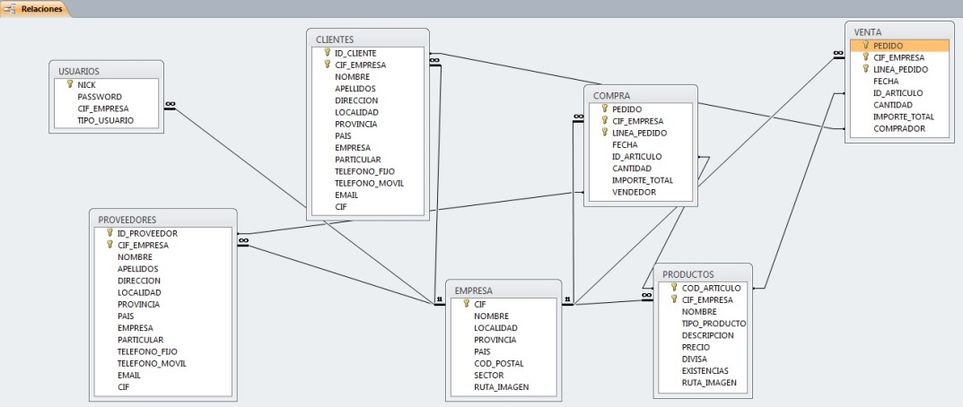
BASE DE DATOS

Slide 5
MENÚ PRINCIPAL DE LA EMPRESA
En el menú principal nos muestran los datos de la empresa a la que pertenece el usuario con el que hemos entrado.
Desde este menú podemos modificar los datos de la empresa, del usuario o entrar en cualquiera de las cinco opciones que forman la empresa.

Slide 6
CLIENTES Y PROVEEDORES
Nos presenta una lista con los datos de los clientes o proveedores que pertenecen a la empresa.
Desde este punto podemos acceder a insertar, eliminar o modificar cada uno de ellos.
También podemos crear un informe que nos recoge el listado de clientes o proveedores, respectivamente.

Slide 7
COMPRAS Y VENTAS
Nos presenta una lista con los datos de las compras o las ventas de la empresa.
Desde este punto podemos acceder a insertar, eliminar o modificar una de ellas.
También podemos crear un informe que nos recoge el listado de compras o ventas filtrados por fecha, respectivamente.

Slide 8
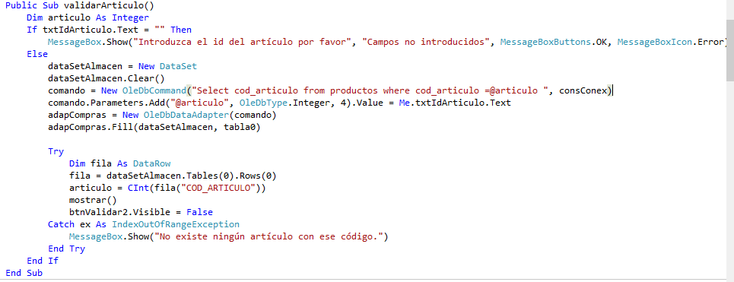
COMPRAS Y VENTAS. Validar

Slide 9
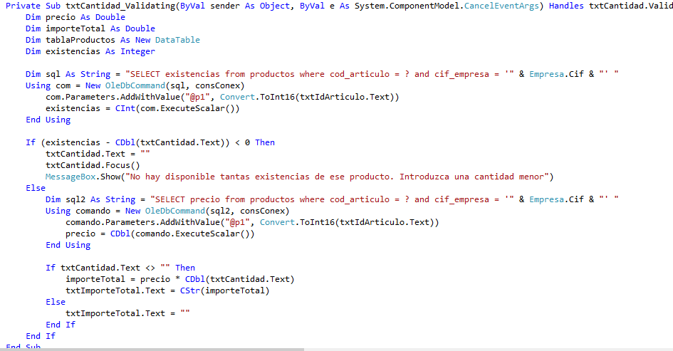
COMPRAS Y VENTAS. Calcular Importe

Slide 10
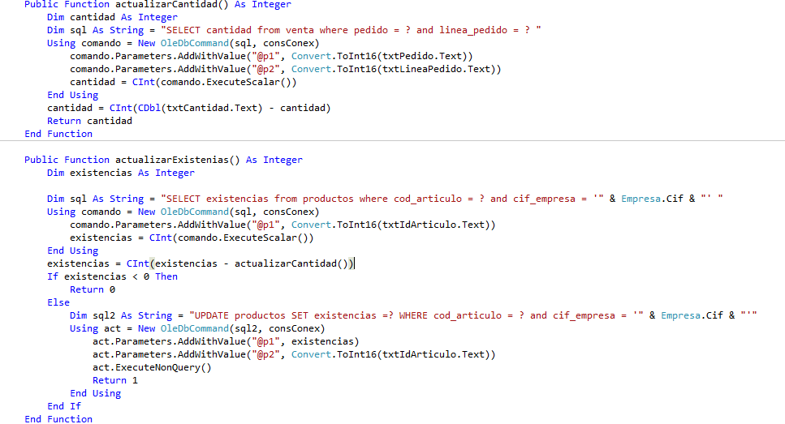
COMPRAS Y VENTAS. Actualizar existencias.

Slide 11
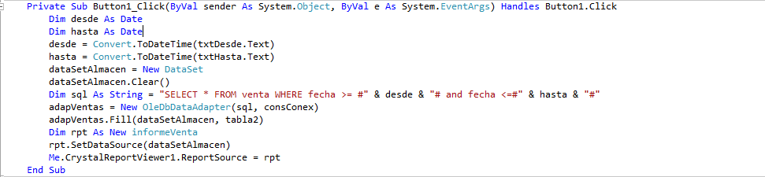
COMPRAS Y VENTAS. Informes

Slide 12
ALMACÉN
Nos presenta una lista con los datos de Los productos de la empresa.
Desde este punto podemos acceder a insertar, eliminar o modificar cada uno de ellos.
También podemos crear un informe que nos recoge el listado de los productos.

Slide 13
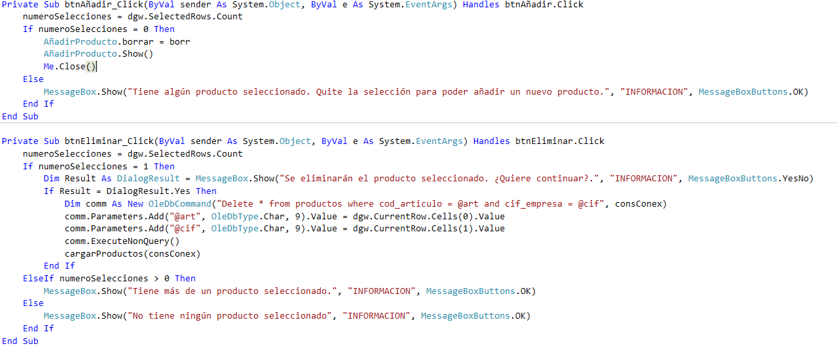
ALMACÉN. INSERTAR/ELIMINAR

Slide 14
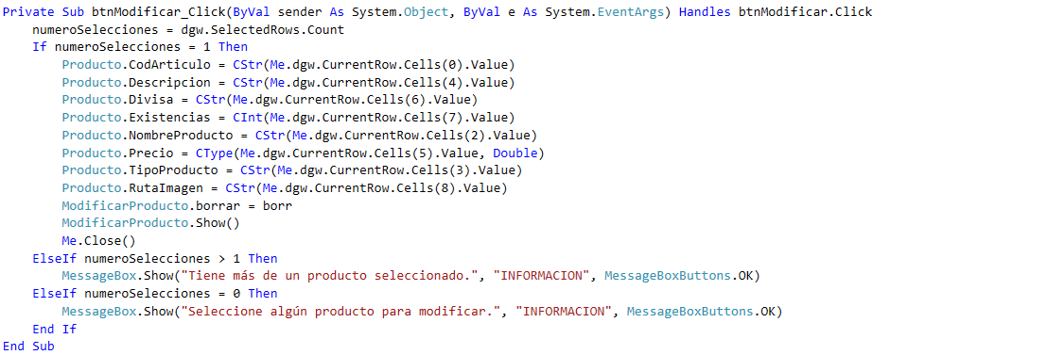
ALMACÉN.MODIFICAR

Slide 15
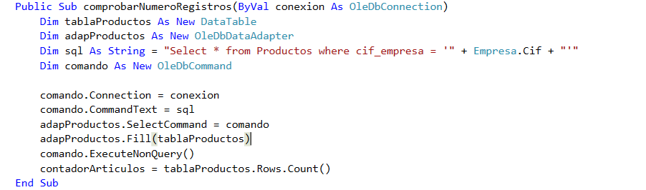
ALMACÉN.INSERTAR

